Slide 1
Metabolizam glukoze:
- resinteza glukoze
- glukoneogeneza
- metabolički značaj i sudbina piruvata i laktata

Slide 2
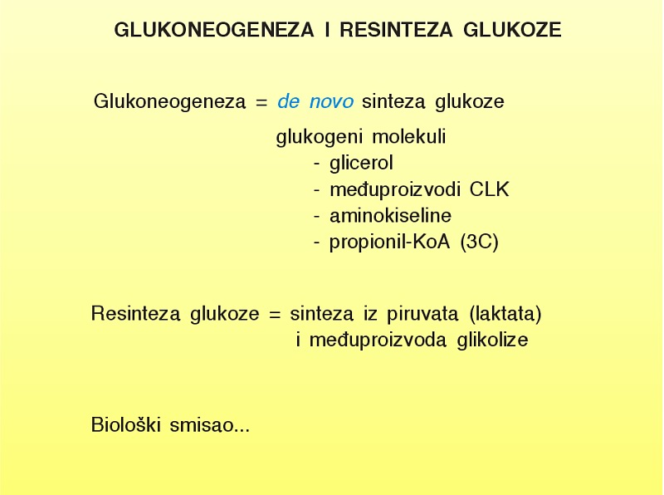

Slide 3
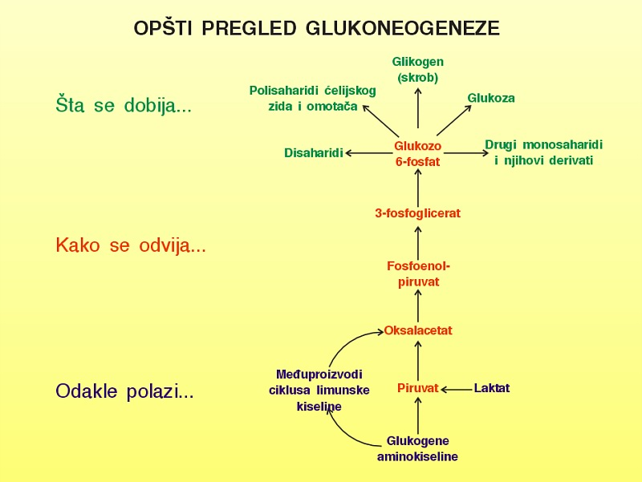

Slide 4
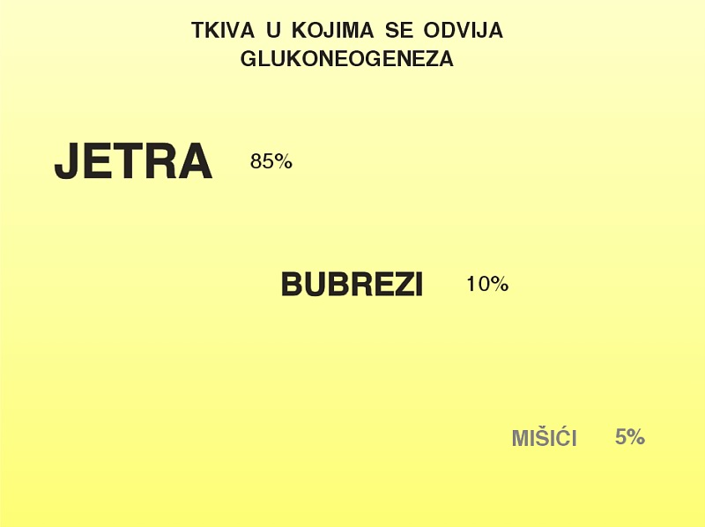
Jetra je najvaznije mesto glukoneogeneze
Misici ne poseduju glukozo 6-fosfatazu te se u njima glukoza koristi za sintezu glikogena (ne ulazi u cirkulaciju)
Prezivari /specificnost metabolizma-upuceni na glukoneogenezu iz propionata

Slide 5
Regulatorni enzimi glikolize i resinteze glukoze
Glikoliza
- Heksokinaza
- Fosfofruktokinaza
- Piruvat kinaza
Resinteza glukoze
- Glukozo 6-fosfataza
- Fruktozo 1,6- difosfataza
- Piruvat karboksilaza
- Fosfoenolpiruvat karboksikinaza

Slide 6
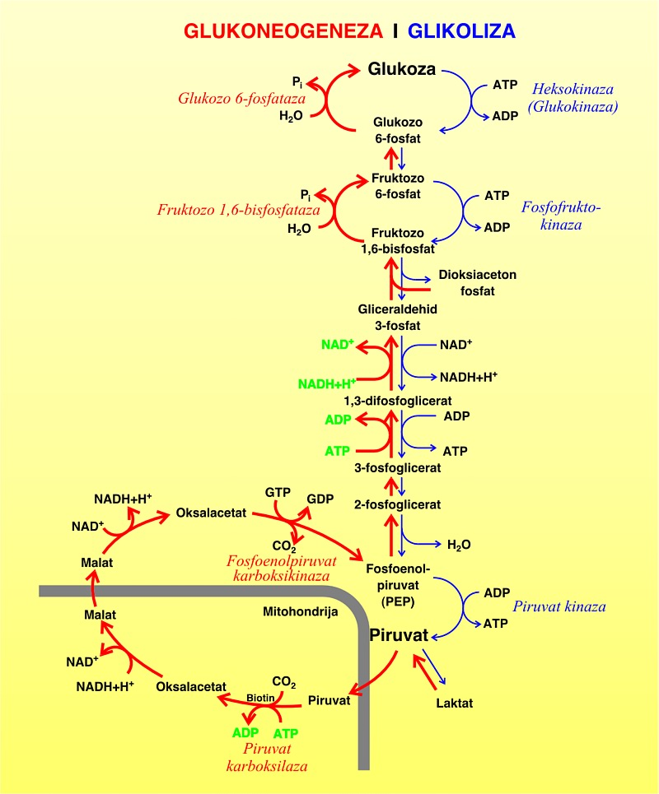

Slide 7
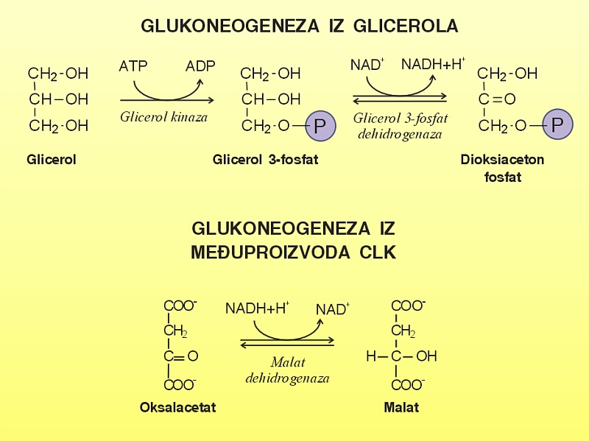

Slide 8
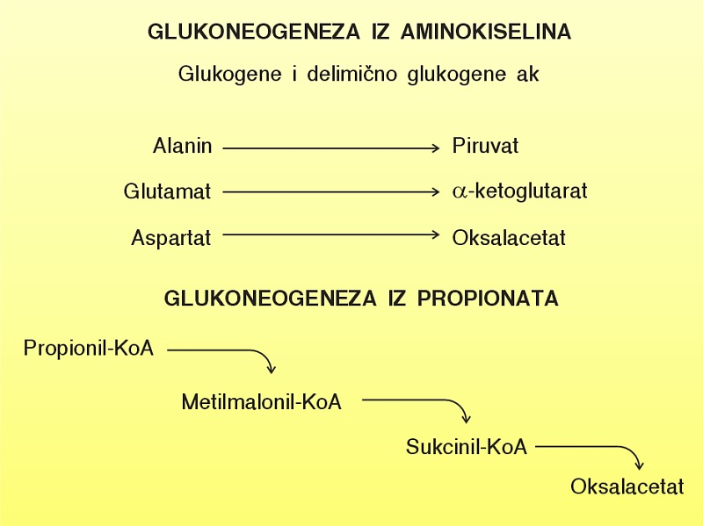
Sve aminokiseline izuzev lizina i leucina mogu dati prekurzore za glukoneogenezu
Aminokiseline-ketogene (lizin, leucin)
Aminokiseline –glukogene (npr: alanin, aspargin, glicin…)
Aminokiseline –mesovite (npr: fenilalanin, tirozin, prolin, serin…)

Slide 9
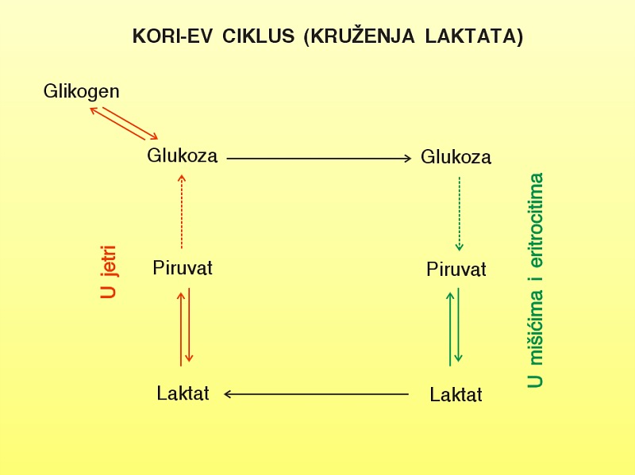
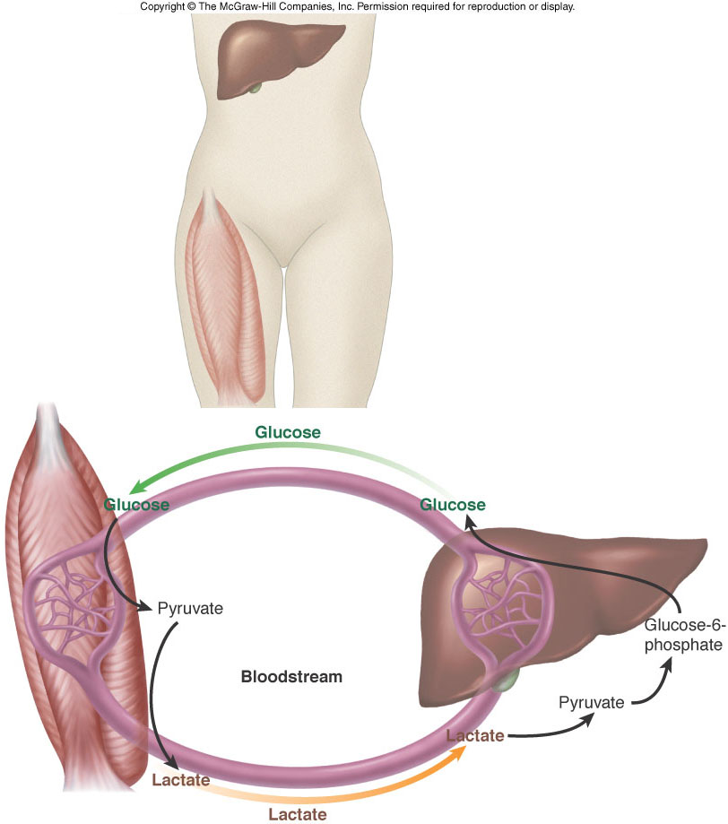
Korijev ciklus kruzenja laktata

Slide 10
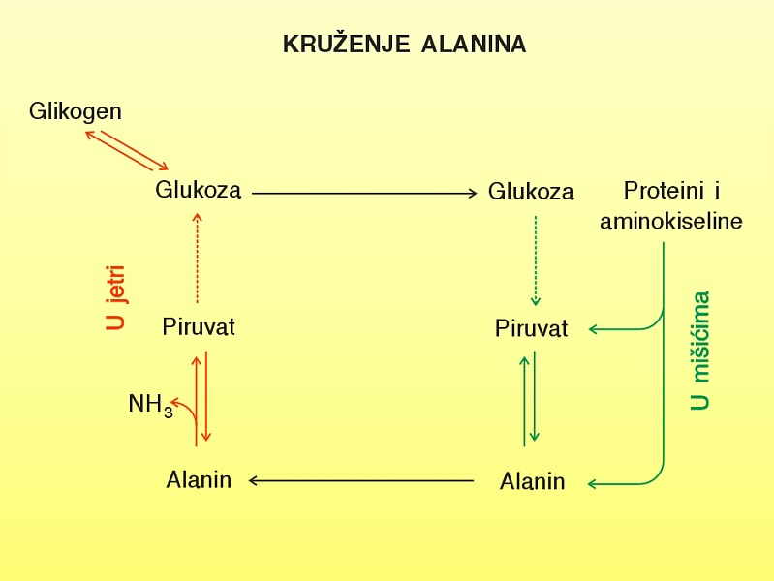

Slide 11
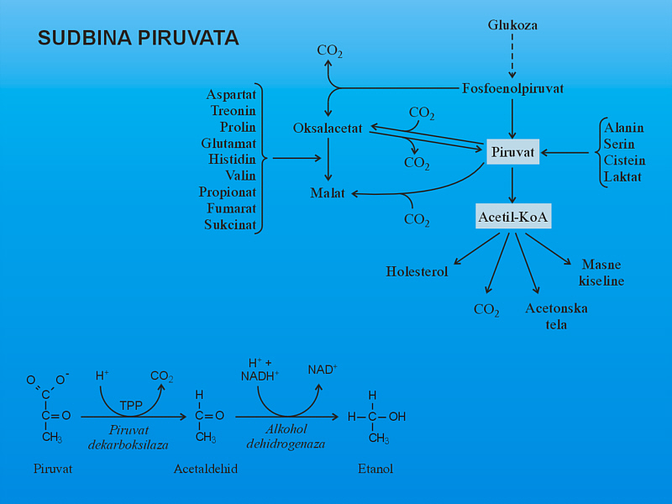

Slide 12
Metabolizam glikogena
Rezervni polisaharid zivotinja i ljudi (odrasli covek-350 g)
Glikogenoliza = razlaganje glikogena
Glikogeneza = sinteza glikogena
Glikogen je prisutan u jetri (10%) i mišićima (1-2%)
Rezerve glikogena u jetri i mišićima imaju različite uloge:
-u mišićima (crveni i beli m./razlike) – izvor energije/ATP
-u jetri – odrzavanje glikemije zahvaljujuci prisustvu enzima glukozo-6-fosfataze

Slide 13
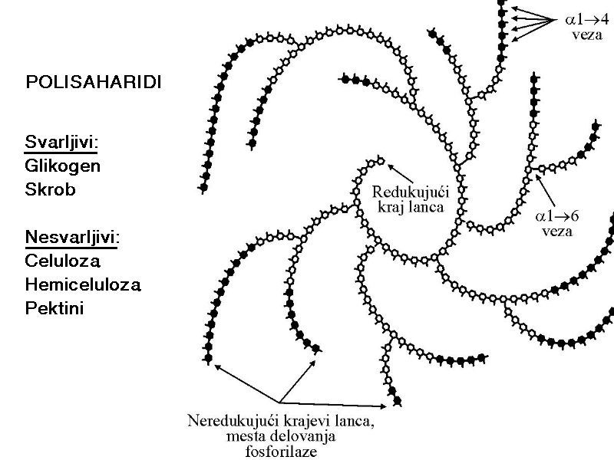

Slide 14
Reakcije razlaganja glikogena (Glikogenoliza)
ENZIMI
Glikogen fosforilaza: odvaja po jednu reziduu glukoze sa neredukujućeg kraja lanca uz nastanak glukozo-1-P do mesta koje je udaljeno 4 rezidue od mesta račvanja
Fosfoglukomutaza: glukozo-1-P prelazi u glukozo-6-P
Oligo 1,4-1,4 glukan transferaza prenosi po 3 rezidue sa bočne grane na neredukujucu granu
Amilo alfa 1,6-glukozidaza: raskida vezu 1,6 na mestu račvanja

Slide 15
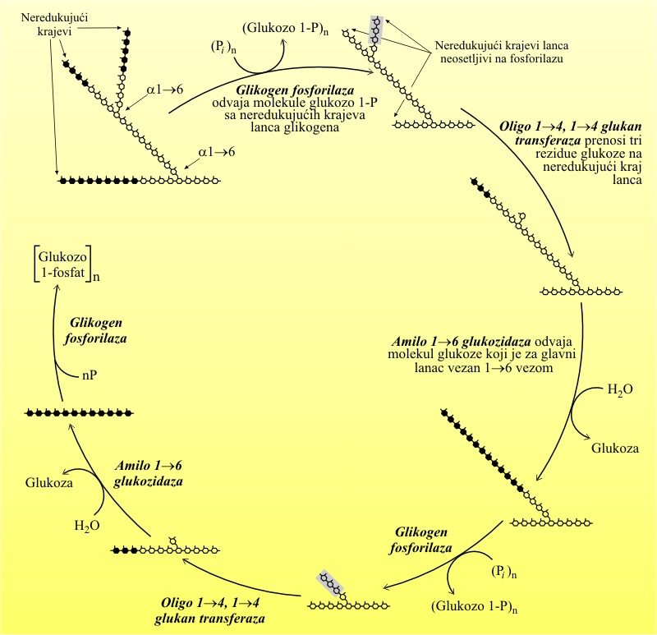

Slide 16
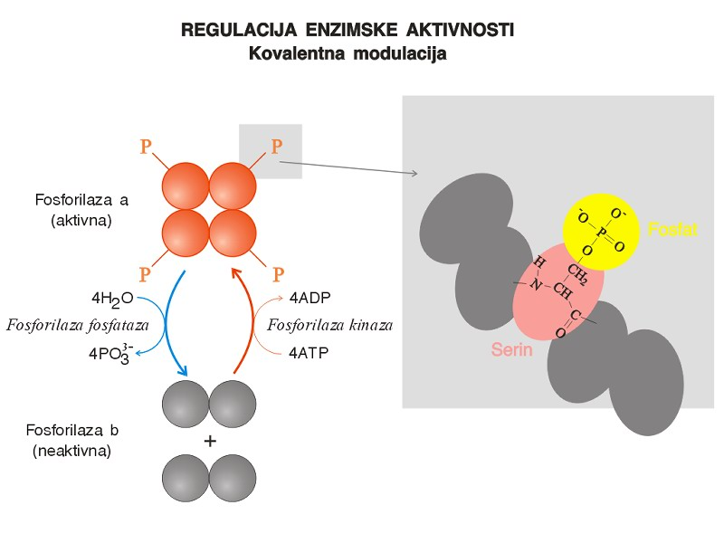

Slide 17
Zasto se glukoza u organizmu deponuje u obliku glikogena, a ne npr. u obliku masti?
Masti se ne mogu brzo mobilisati
Masti se ne mogu iskorišćavati kao izvor E u odsustvu kiseonika
Masti se ne mogu pretvarati u glukozu neophodnu za funkcionisanje nekih tkiva, npr. mozak
Glukoza je osmotski aktivna (utrošak ATP za unos glukoze u celiju, osmotska liza celije)

Slide 18
Reakcije sinteze glikogena (Glikogeneza)
ENZIMI
Glukokinaza, heksokinaza i mutaza (sinteza gluk-1-P)
UDP-glukozo pirofosforilaza (sinteza UDP glukoze)
Glikogen sintaza produzava lanac stvarajuci nove glukozidne veze
Amilo-1,4-1,6 transglikozidaza: enzim racvanja (stvara alfa 1,6 vezu)

Slide 19
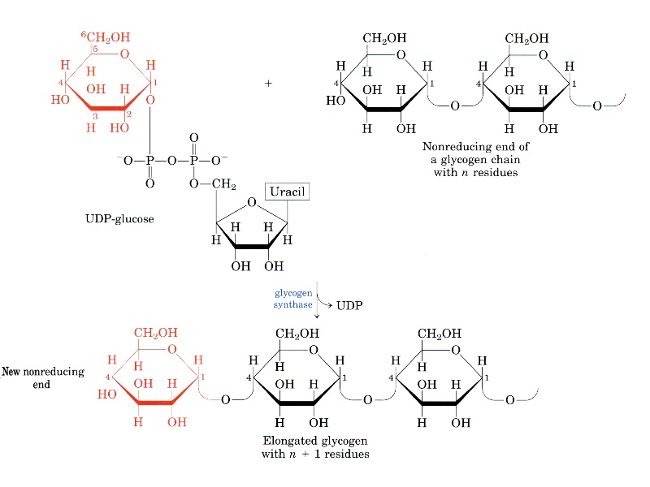
Reakcije sinteze glikogena

Slide 20
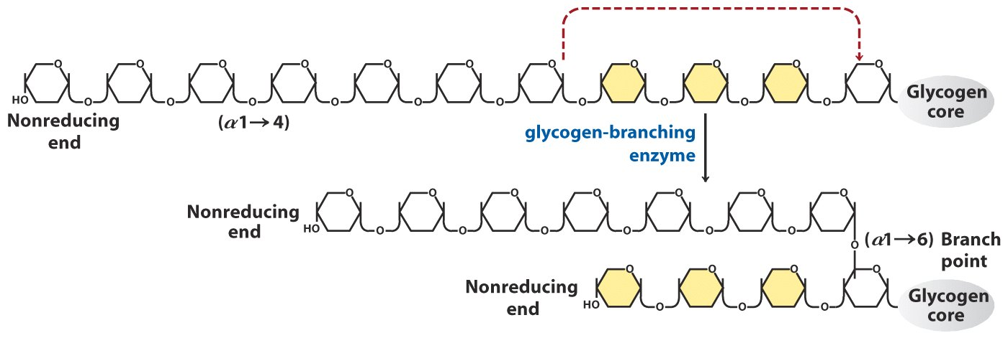
Glikogenin-protein koji ~ini jezgro oko kojeg po~inje sinteza glikogena
- glikogen sintaza (alfa 1-4 veza) PROBLEM?
--glikozil-(4->6)-transferaza, uklanja 6-7 glukoznih rezidua sa lanca koji ima min. 11molekula glukoze koje prenosi na unutrašnji molekul gluk istog ili drugog lanca
- Razgranat oblik molekula utiče na: bolju rastvorljivost, manji osmotski pritisak i vise pristupnih mesta sa kojih krece mobilizacija glukoze tokom glikogenolize

Slide 21
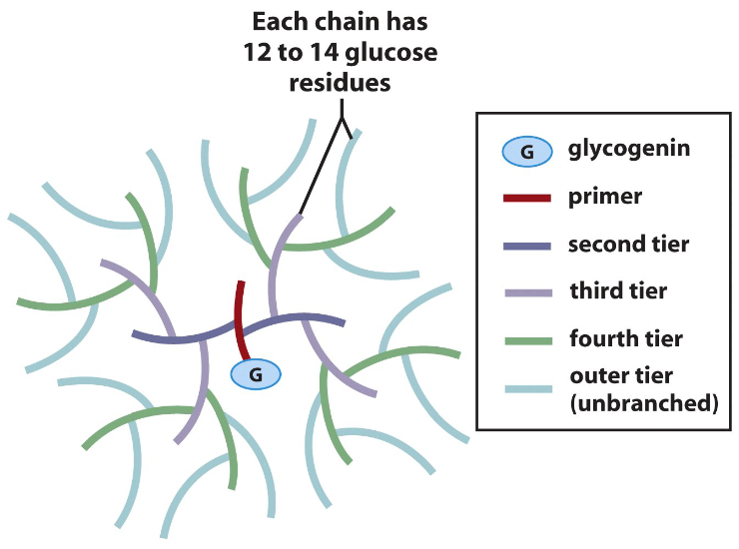
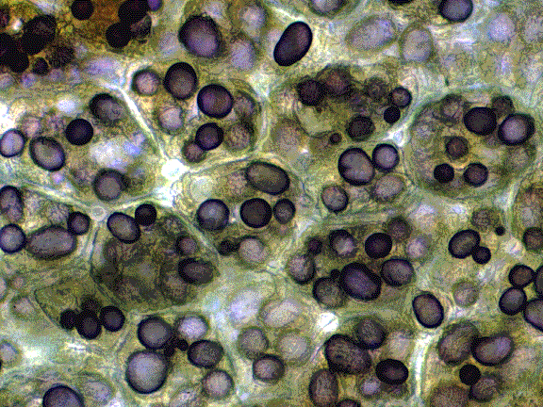
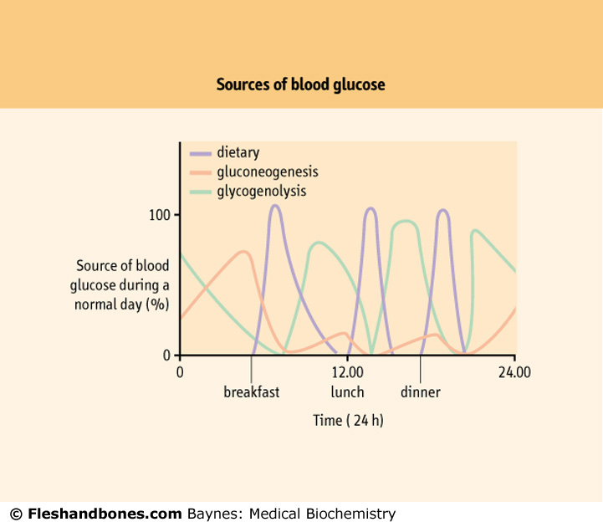

Slide 22
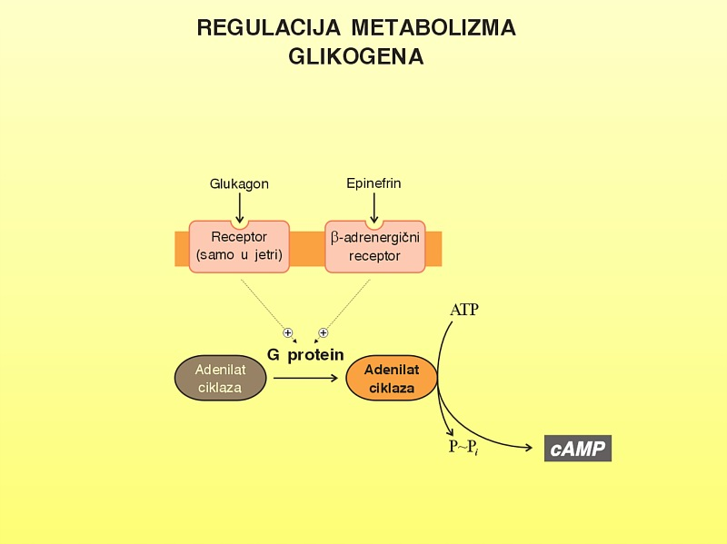

Slide 23
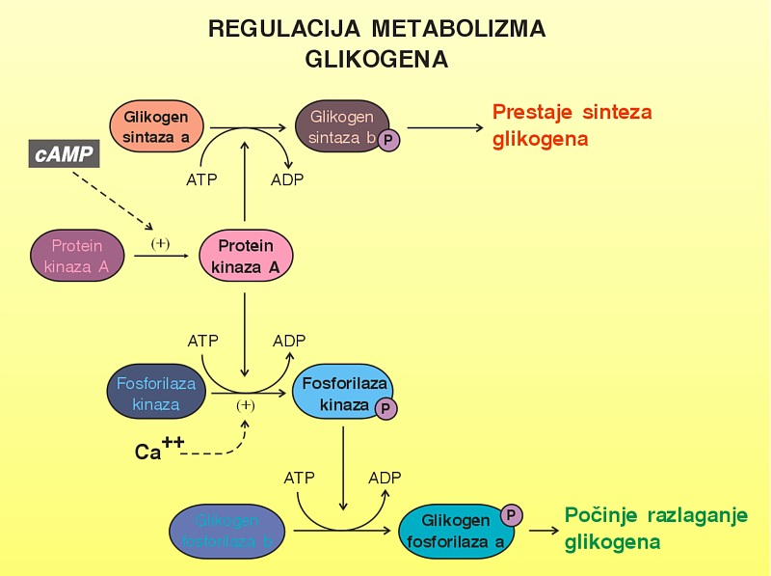

Slide 24
